Slide 1





12.5 jaar UMBRELLA – wat hebben we geleerd?

Slide 2
8115

Slide 3
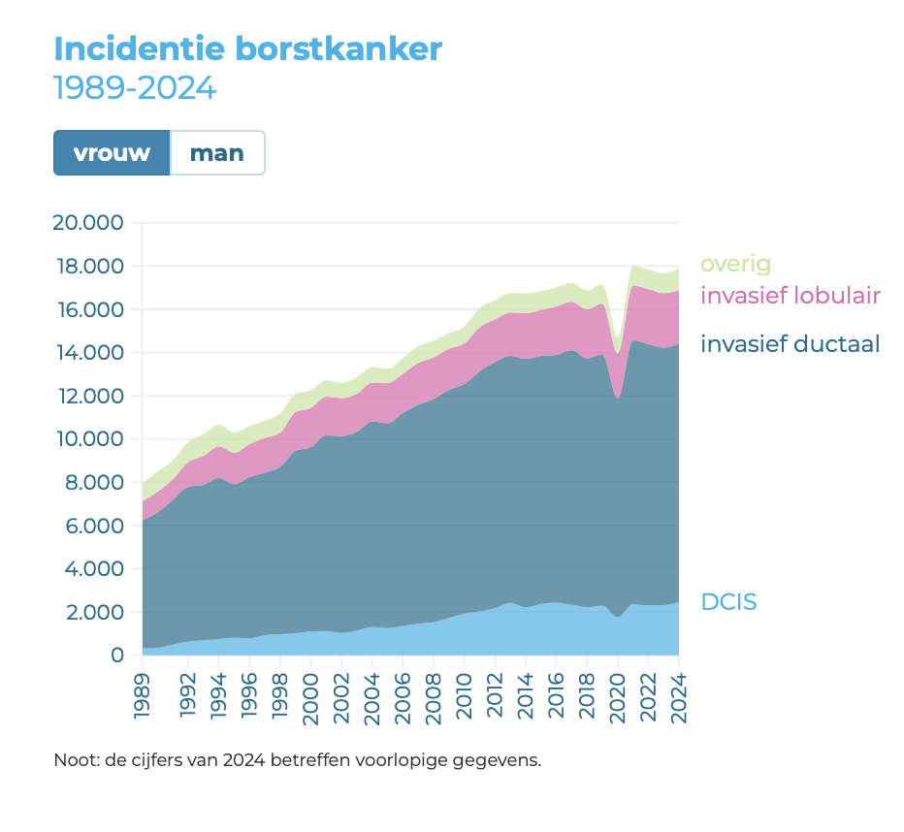
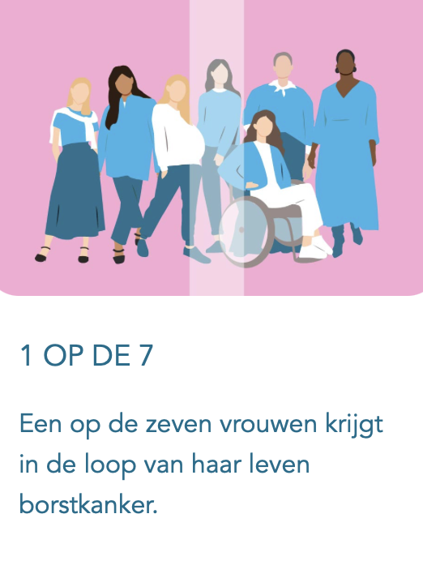


Slide 4


Slide 5
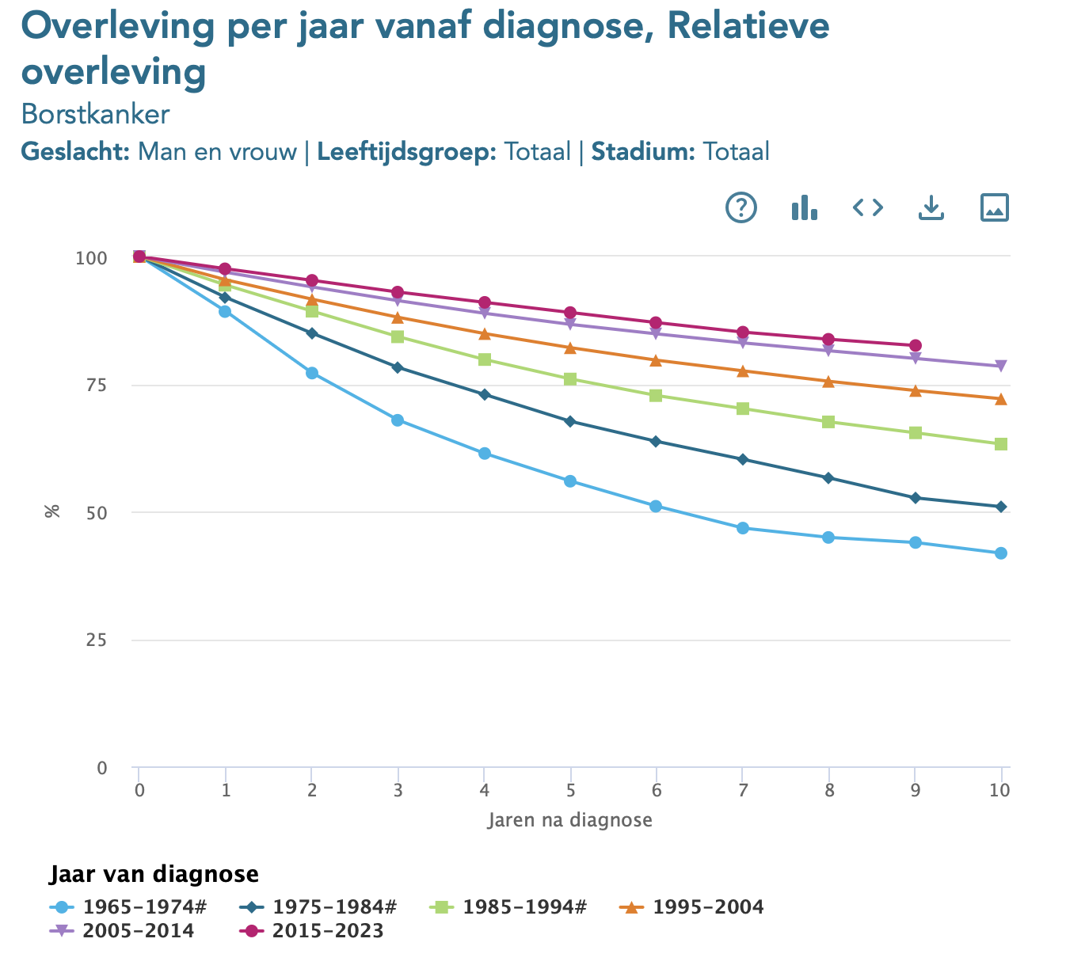
De overleving van borstkanker is sterk verbeterd

Slide 6
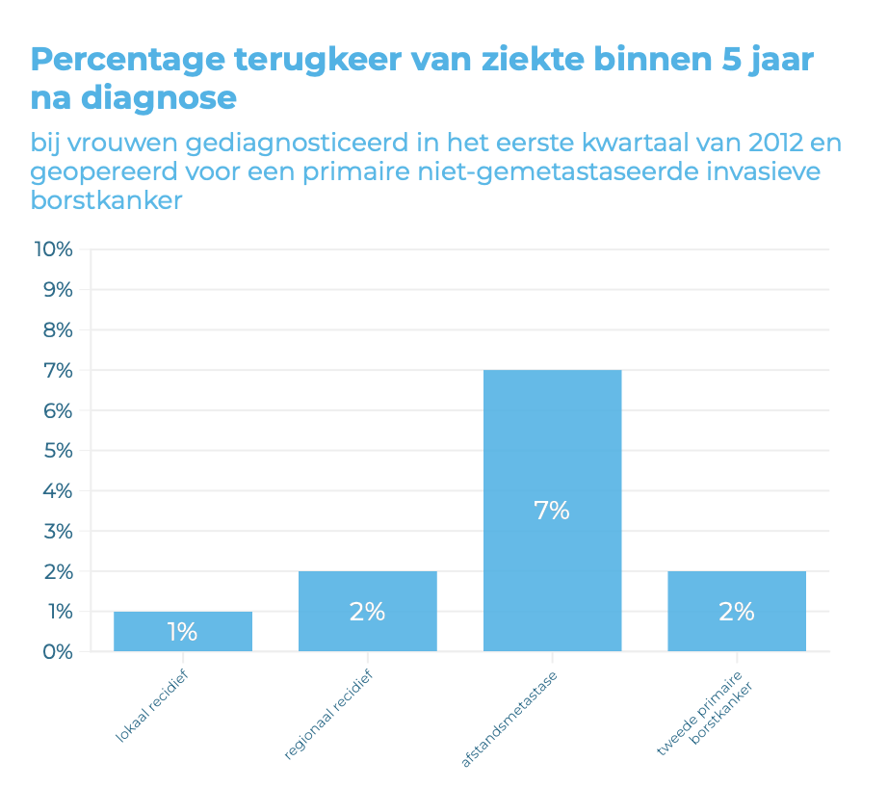
5 jaar na diagnose is 91% van alle mensen met invasieve borstkanker ziektevrij

Slide 7

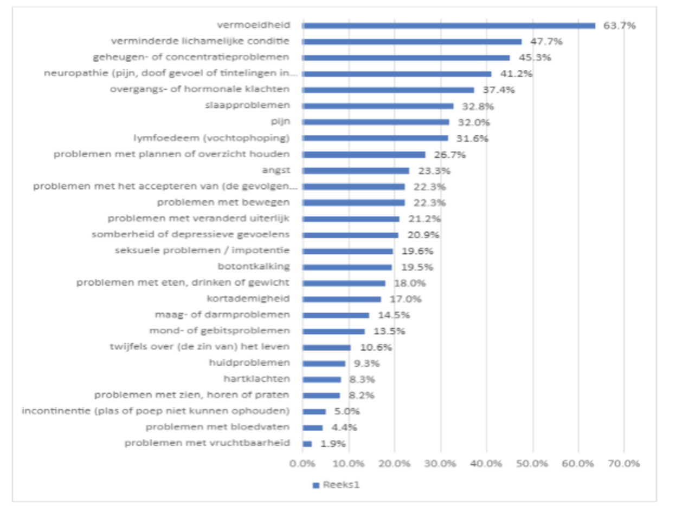

Slide 8
Umbrella
Leren van iedere patient met borstkanker
-
Voor betere behandeling
Minder bijwerkingen
Betere kwaliteit van leven

Slide 9
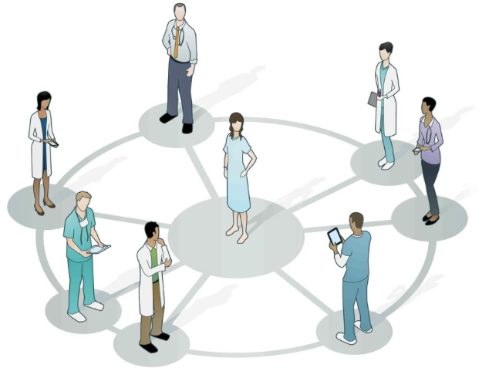

Slide 10
  Toestemming
  Gebruik van medische gegevens
  Vragenlijsten (PROMS)
  Randomisatie voor toekomstige studies

Slide 11
8115deelnemers
Waarvan 37 mannen
43% doen al langer dan 5
jaar mee
80% borstsparend geopereerd
88% bestraling
47% chemotherapie
51% hormoontherapie
Gemiddelde leeftijd : 59 jaar
Jongste deelnemer : 20 jaar
Oudste deelnemer : 95 jaar

Slide 12
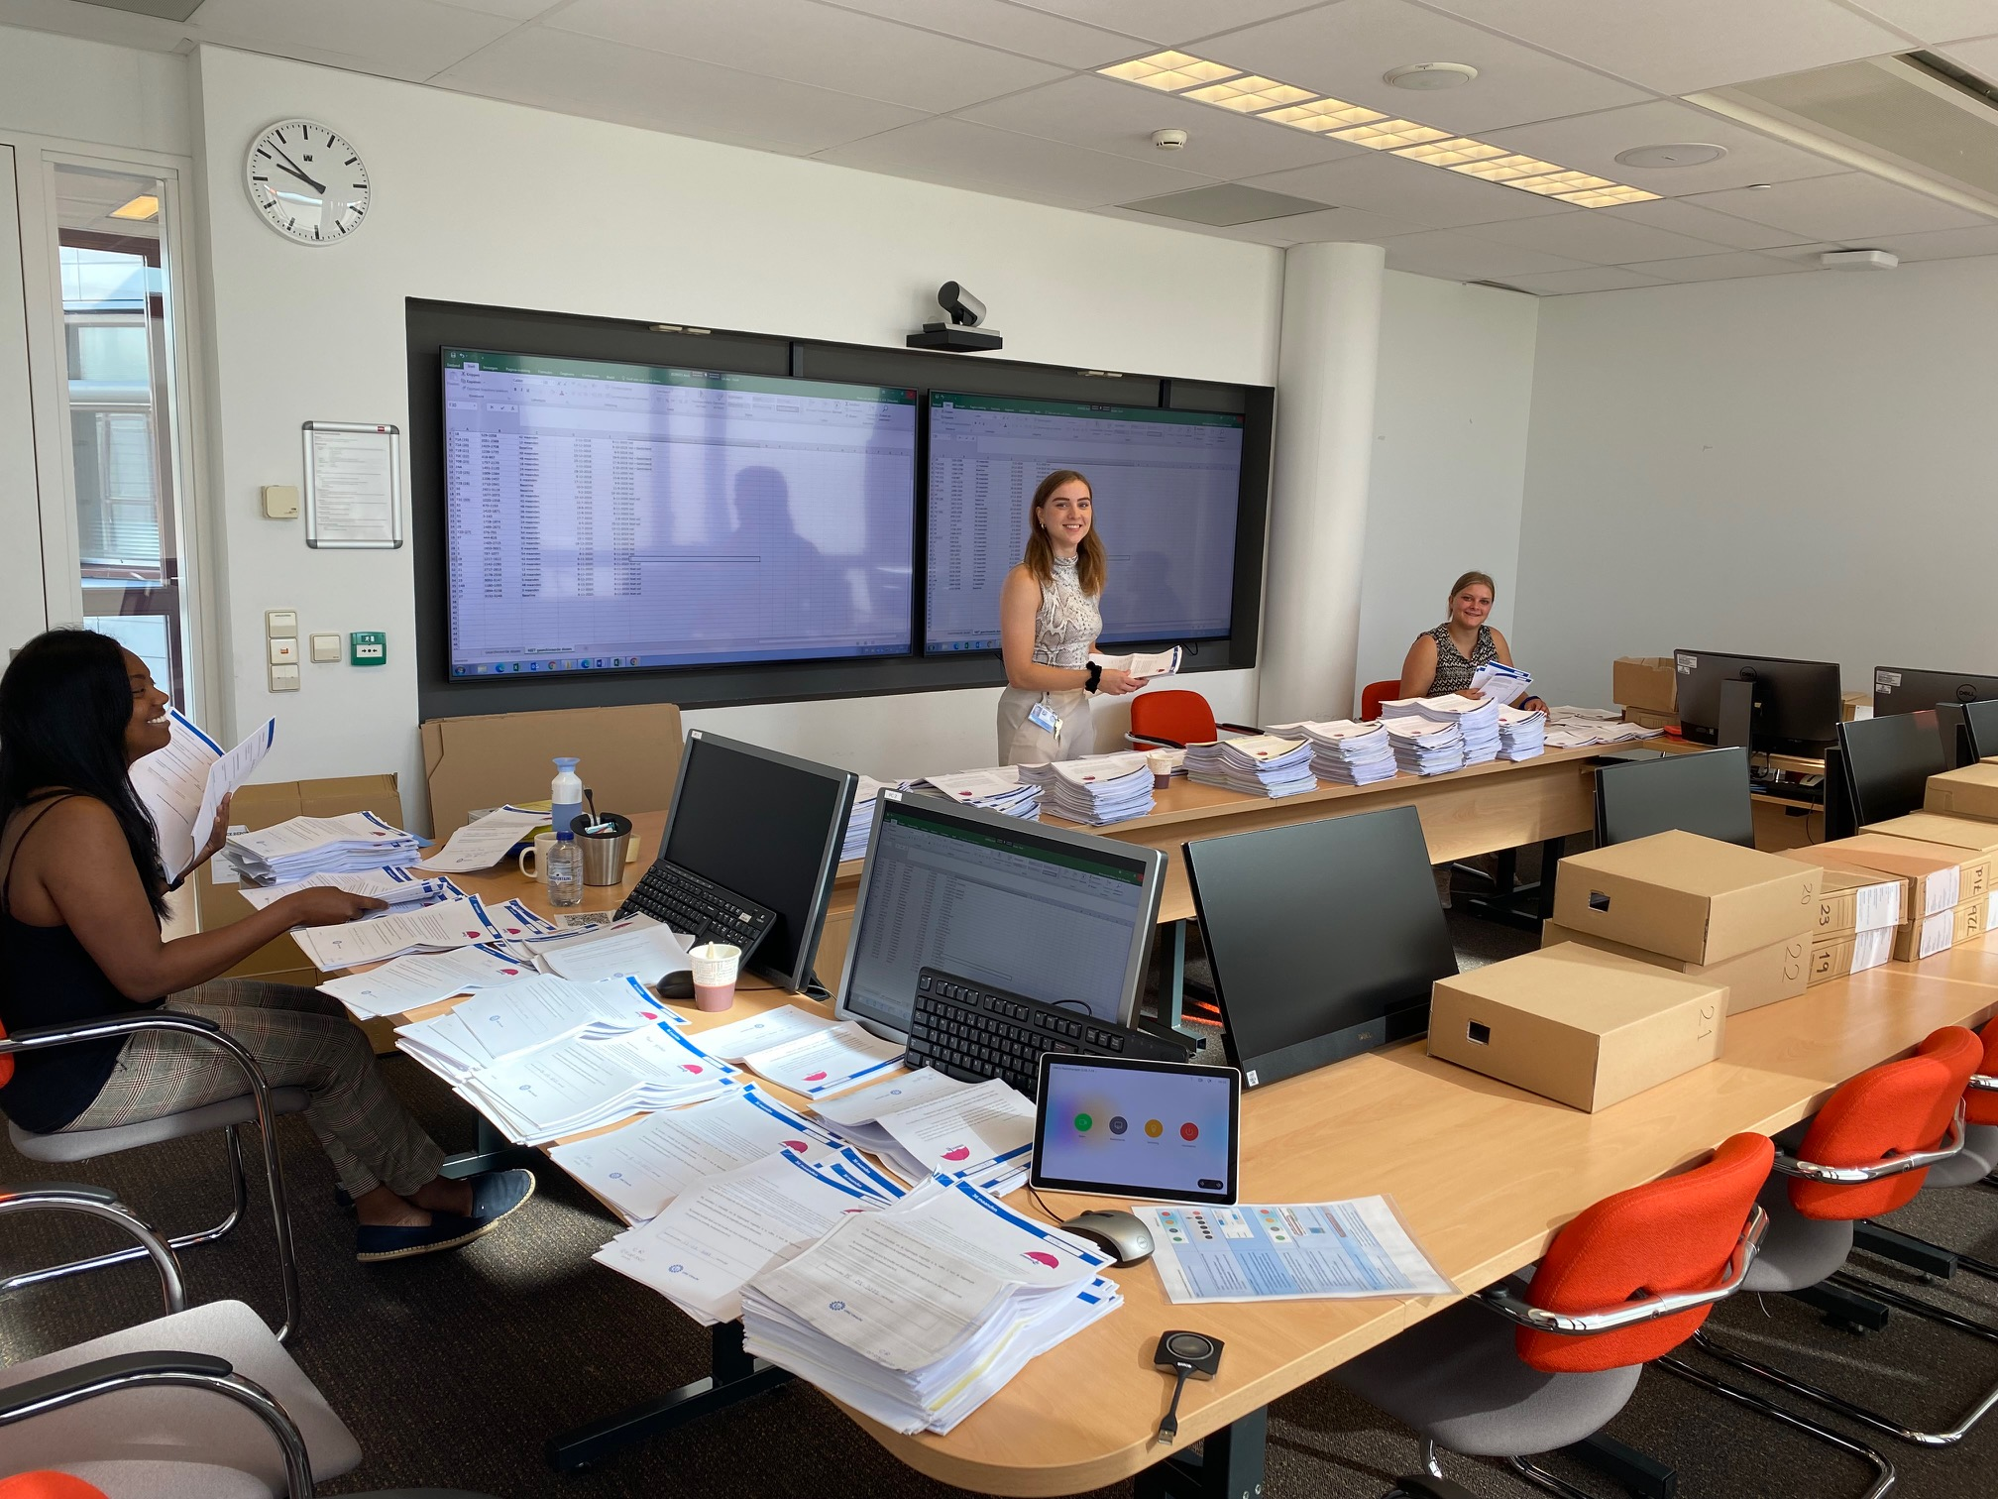

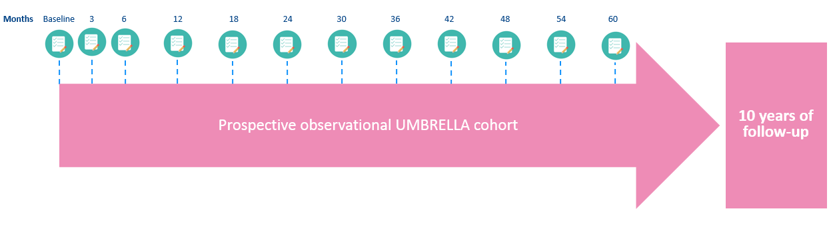
Vragenlijsten
Kwaliteit van leven, functioneren, symptomen
(EORTC QLQ-C30 en – BR23)
Angst en depressie (HADS)
Werkvermogen (WAI)
Cosmetiek (Breast-Q)
Vermoeidheid (MVI)
10 jaar

Slide 13
Wat doen we met al uw gegevens?

Slide 14
AI
Technische ontwikkeling
Trials
Cohort studies
Surveys
Klinische ontwikkeling

Slide 15
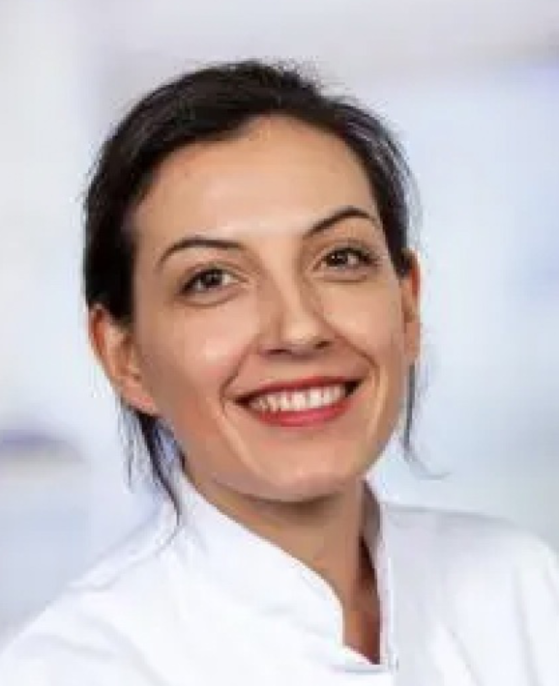
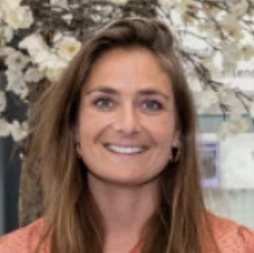
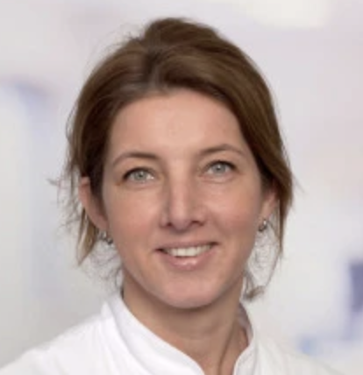
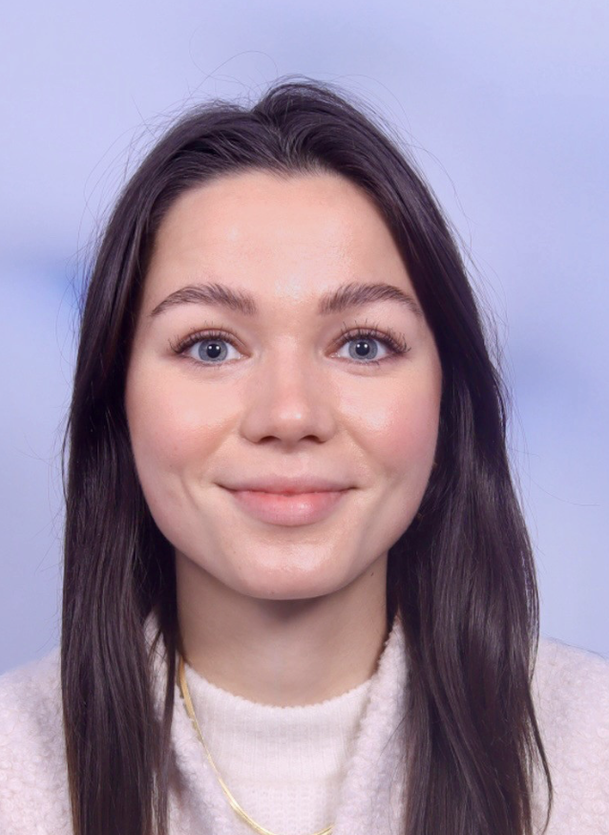
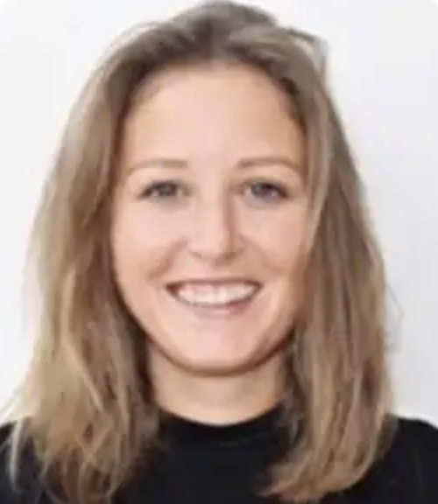
Verbeteren van (plastisch) chirurgische uitkomsten

Slide 16
Oncoplastische borstsparende operatie of amputatie met directe reconstructie?
Notes:
Dan gaan we door naar de resultaten van de patiënt-gerapporteerde uitkomsten.
Eerst de EORTC uitkomsten. Deze zijn grafieken weergegeven. Je ziet het beloop van de gemiddelde scores over de tijd. In het oranje de OP-BSO groep, in blauw de MxDR groep.
Voor de domeinen die je hier ziet geldt dat een hogere score een beter resultaat is.
Kort na operatie: OP-BSO scoort significant beter op lichaamsbeeld, kwaliteit van leven, en fysiek functioneren ten opzichte van MxDR
Op korte en lange termijn blijft lichaamsbeeld voor OP-BSO significant beter ten opzichte van MxDR
Er waren over de tijd geen significante verschillen in de domeinen emotioneel & seksueel functioneren
---------------------------------------------------------------------------------------------------
Gemiddelde verschillen in het kader van minimaal klinisch relevante verschillen
Lichaamsbeeld: geen domein-specifieke MID: 5-10 wordt meestal aangehouden voor verschillen in het algemeen bij PROs
Kort na operatie: MD 10.6
Korte termijn: MD 13.3
Lange termijn: MD: 8.5
Kwaliteit van leven: wel domein-specifieke MID: 7 voor algemene contrasten, 4 voor cross-sectionele groepsveschillen
Kort na operatie: MD 7.0
Fysiek functioneren: wel domein-specifieke MID: 5 voor algemene contrasten, 5 voor cross-sectionele groepsveschillen
Kort na operatie: MD 6.0

Slide 17

Oncoplastische borstsparende operatie of amputatie met directe reconstructie?
Lichaamsbeeld
Kwaliteit van leven
Fysiek functioneren
Lichaamsbeeld
Kwaliteit van leven
Fysiek functioneren
Kort na operatie
6 maanden
24 maanden
Kort na operatie
6 maanden
24 maanden
Kort na operatie
6 maanden
24 maanden
Emotioneel functioneren
BREAST-Q satisfaction with breasts
Seksueel functioneren
75
p-waarde <0.001
OP-BSO
61
MxDR
Kort na operatie
6 maanden
24 maanden
Kort na operatie
6 maanden
24 maanden
45 [36, 55]
37 [26, 50]
Mediaan aantal maanden follow-up [IQR]
Notes:
Dan gaan we door naar de resultaten van de patiënt-gerapporteerde uitkomsten.
Eerst de EORTC uitkomsten. Deze zijn grafieken weergegeven. Je ziet het beloop van de gemiddelde scores over de tijd. In het oranje de OP-BSO groep, in blauw de MxDR groep.
Voor de domeinen die je hier ziet geldt dat een hogere score een beter resultaat is.
Kort na operatie: OP-BSO scoort significant beter op lichaamsbeeld, kwaliteit van leven, en fysiek functioneren ten opzichte van MxDR
Op korte en lange termijn blijft lichaamsbeeld voor OP-BSO significant beter ten opzichte van MxDR
Er waren over de tijd geen significante verschillen in de domeinen emotioneel & seksueel functioneren
---------------------------------------------------------------------------------------------------
Gemiddelde verschillen in het kader van minimaal klinisch relevante verschillen
Lichaamsbeeld: geen domein-specifieke MID: 5-10 wordt meestal aangehouden voor verschillen in het algemeen bij PROs
Kort na operatie: MD 10.6
Korte termijn: MD 13.3
Lange termijn: MD: 8.5
Kwaliteit van leven: wel domein-specifieke MID: 7 voor algemene contrasten, 4 voor cross-sectionele groepsveschillen
Kort na operatie: MD 7.0
Fysiek functioneren: wel domein-specifieke MID: 5 voor algemene contrasten, 5 voor cross-sectionele groepsveschillen
Kort na operatie: MD 6.0

Slide 18
Wat is de beste timing van een DIEP borstreconstructie wanneer bestraling nodig is?

Slide 19
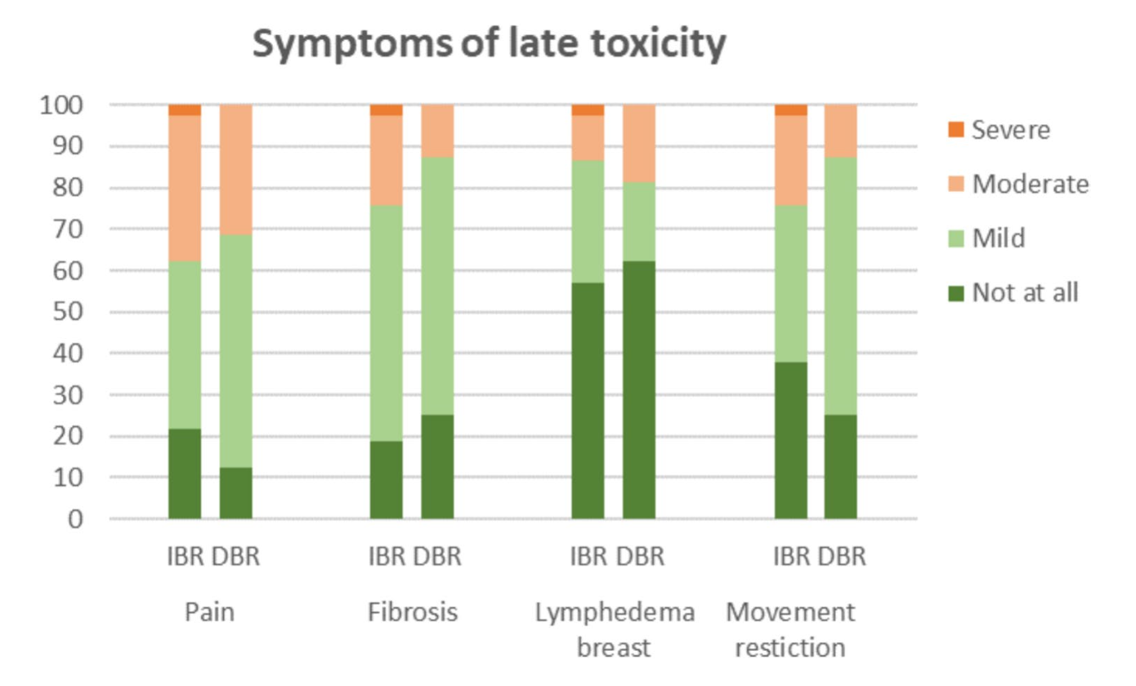
Wat is de beste timing van een DIEP borstreconstructie wanneer bestraling nodig is?

Slide 20
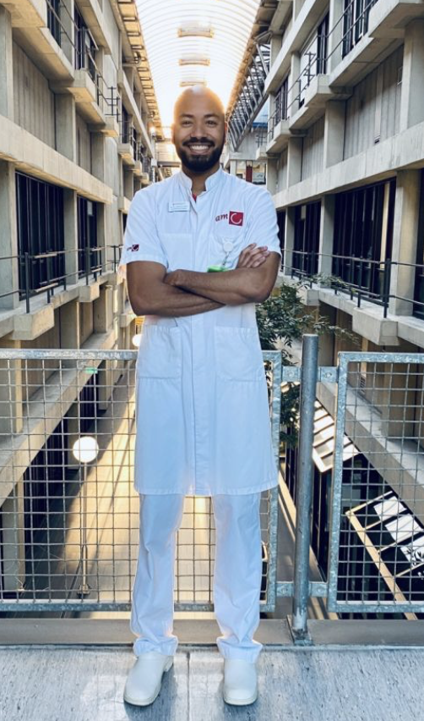
  Plastische chirurgie bij borstkanker
  Dr. Danny Young-Afat , Plastisch chirurg, Amsterdam UMC

Slide 21
Waarom zoveel data?

Slide 22
UMBRELLA
AI

Slide 23
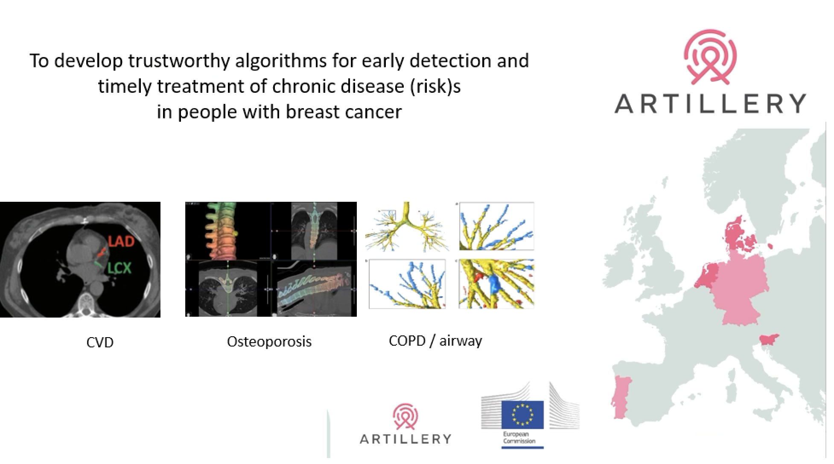

Slide 24
Wat vinden patienten?

Slide 25
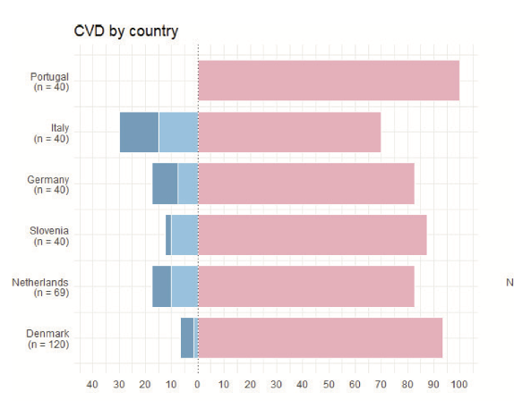
Zou u geinformeerd willen worden over uw AI bepaalde
risico op hart en vaatziekten?

Slide 26
Wat vinden behandelaren?

Slide 27
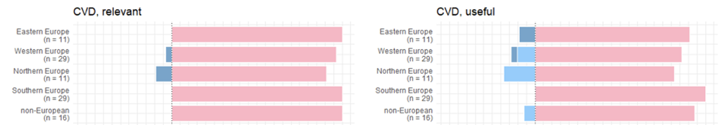
Zou u het AI bepaalde risico op hart en vaatziekten van
uw patient relevant en bruikbaar vinden?

Slide 28
Leidt gebruik van AI ook tot betere uitkomsten?

Slide 29
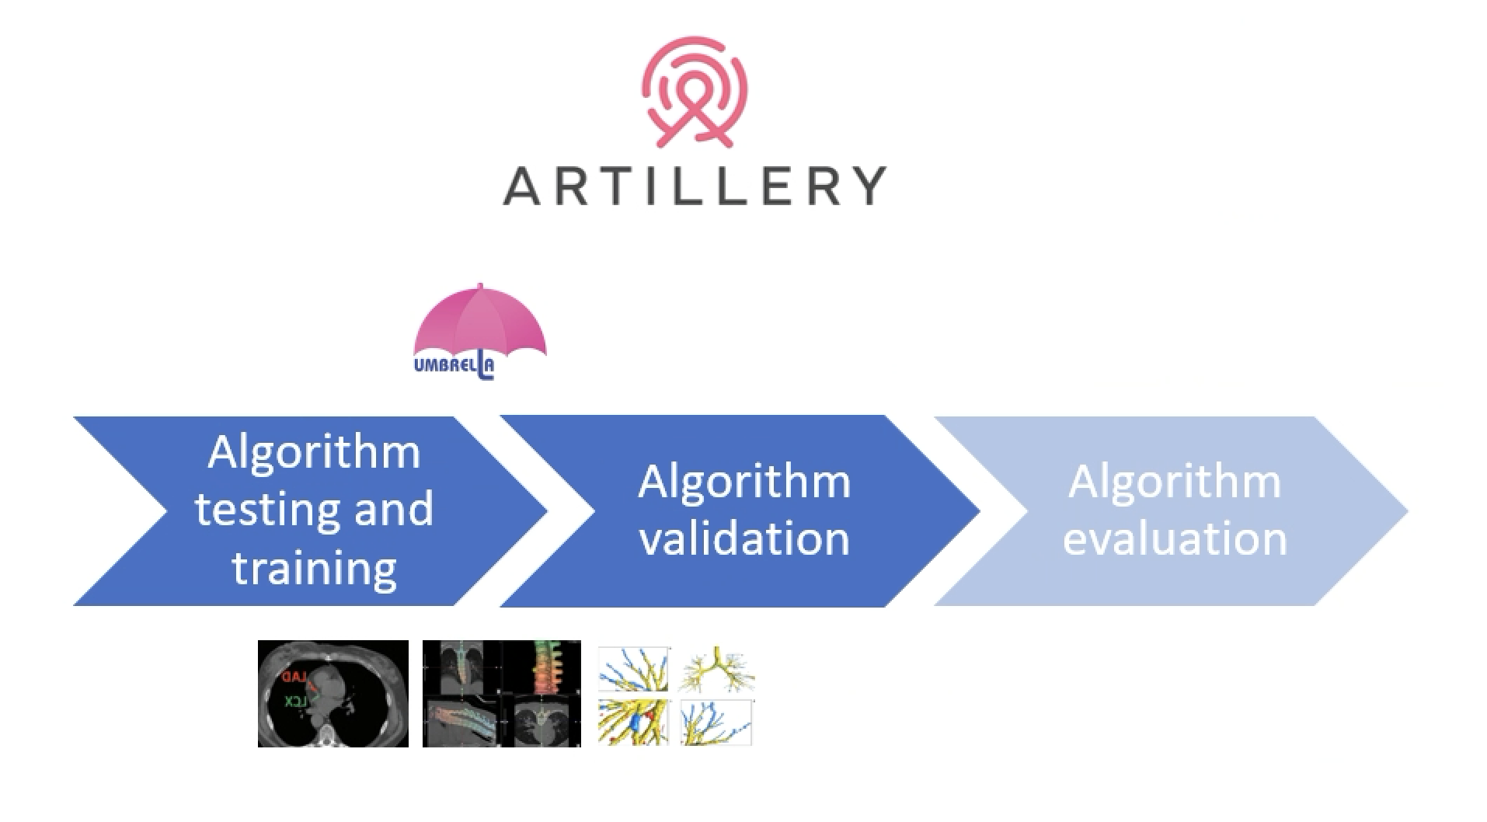

Slide 30
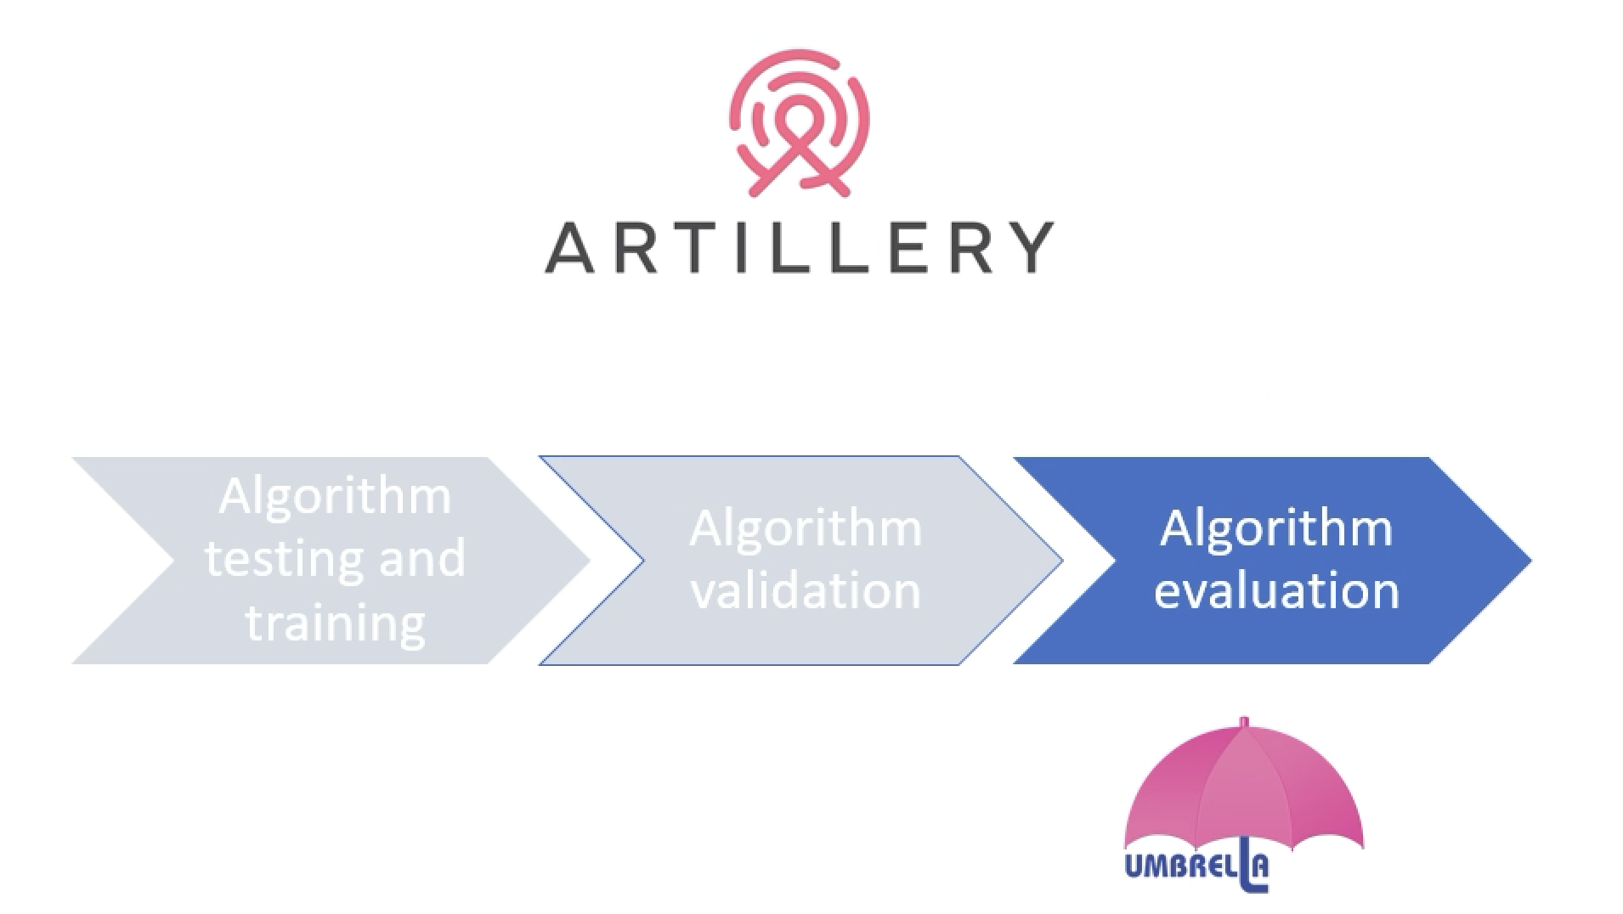

Slide 31
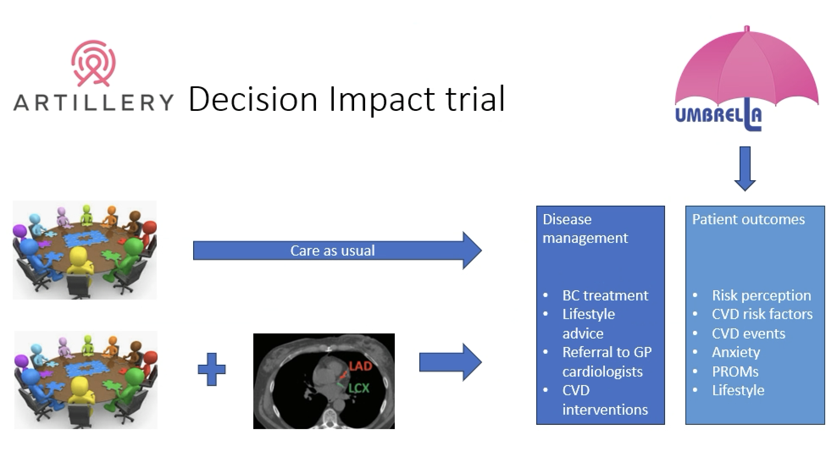
CarDI Trial
Aanpassing van behandeling
Verwijzing huisarts
Start behandeling HVZ
Leefstijladvies
HVZ risico
Angst en stress
Tevredenheid met beslissing
Kwaliteit van leven

Slide 32

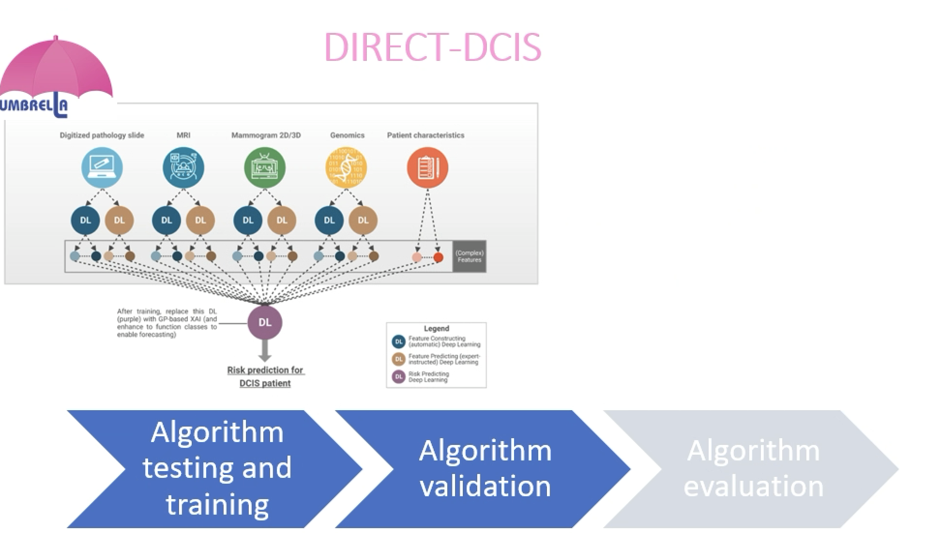

Slide 33
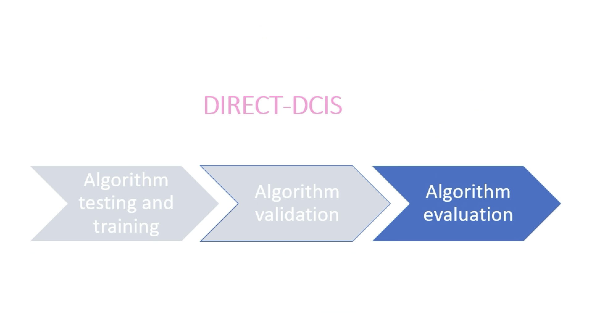


Slide 34


Kunnen we kwaliteit van leven voorspellen?
Study name | Type | N | HRQoL (max) | Study period
AMAROS⁴ | RCT | 1,274 | 5 | 2001- 2010
UMBRELLA⁵ | Cohort | 3,108 | 22 | 2013- present
OPTIMUM⁶ | Cohort | 664 | 2 | 2019- 2023
NKI⁷ | RWD | 1,018 | 6 | 2021- present
BKH KUFSTEIN⁸ | RWD | 130 | 58 | 2005- 2022
VERDI⁹ | Cohort | 306 | 4 | 1997- 2009
Outcome | AUC (95 CI) 1 year | AUC (95 CI) 2 year
Physical functioning | 0.81 (0.78 - 0.83) | 0.85 (0.83 - 0.87)
Emotional functioning | 0.87 (0.85 - 0.88) | 0.87 (0.85 - 0.89)
Cognitive functioning | 0.84 (0.82 - 0.86) | 0.85 (0.83 - 0.87)
Nauseau/Vomiting | 0.86 (0.83 – 0.89) | 0.85 (0.83 – 0.87)

Slide 35
Waarom zoveel data?

Slide 36



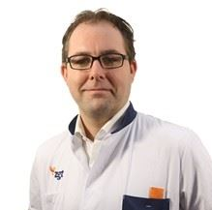















Patients Like Me Dashboard

Slide 37
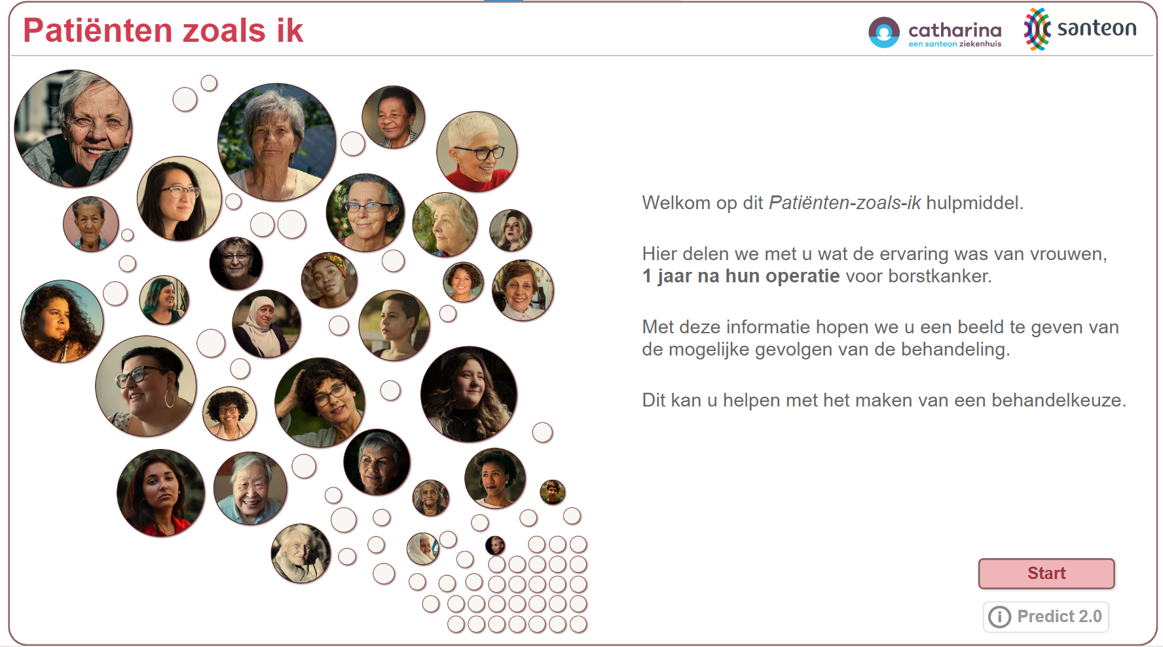
Dashboard
Notes:
Dit dashboard was gericht op 1 van de 5 samen beslis momenten, en intern getest met een gebruikerspanel (bijvoorbeeld passende vorm/uitstraling)

Slide 38
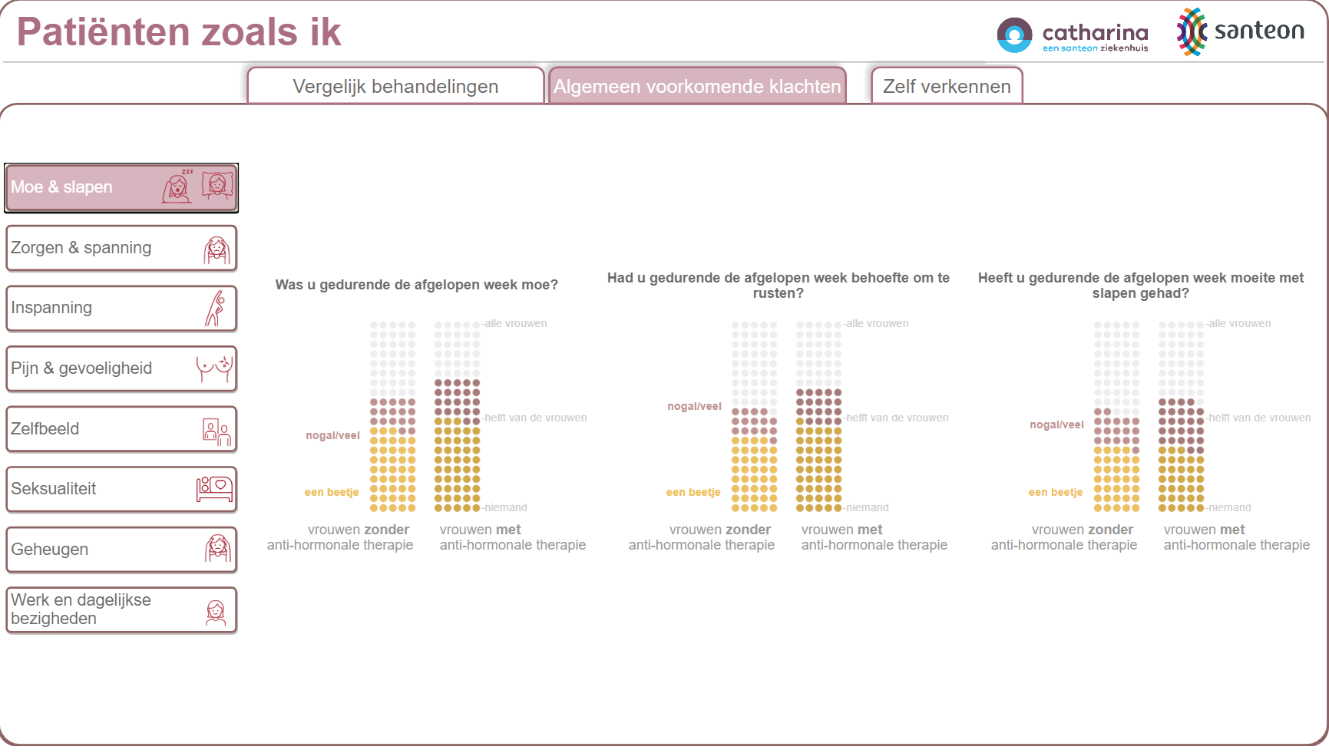

Slide 39
Waarom zoveel data?

Slide 40
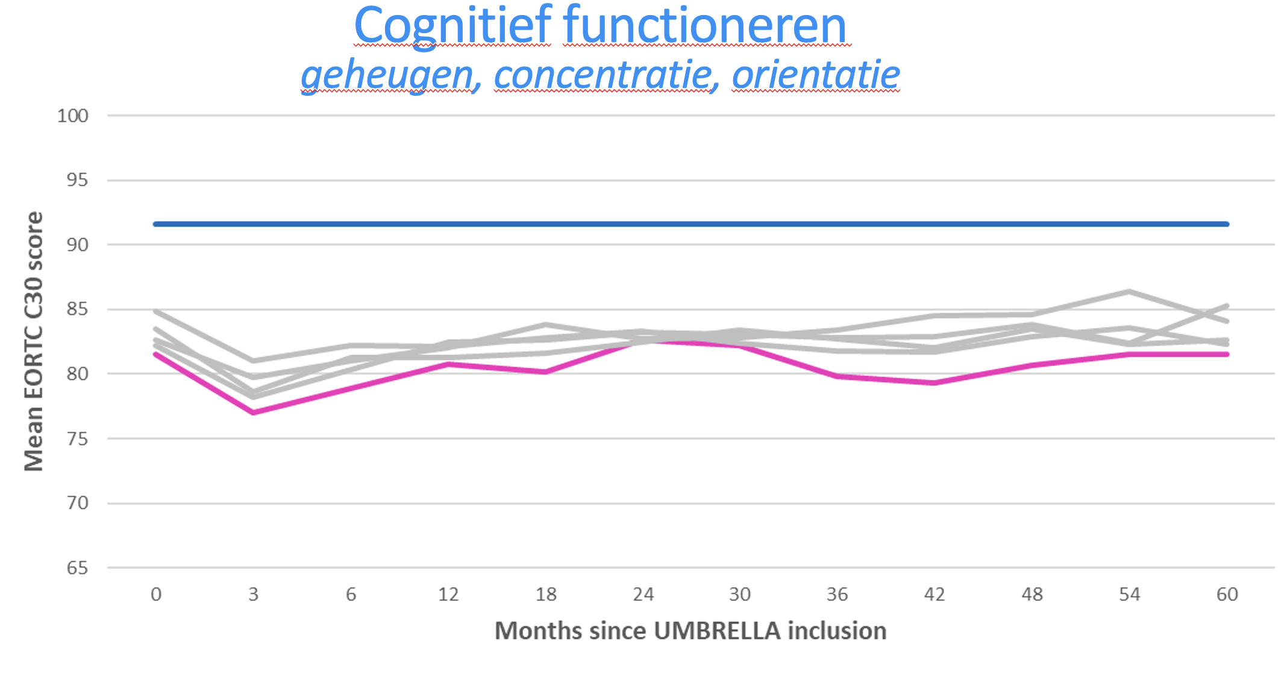
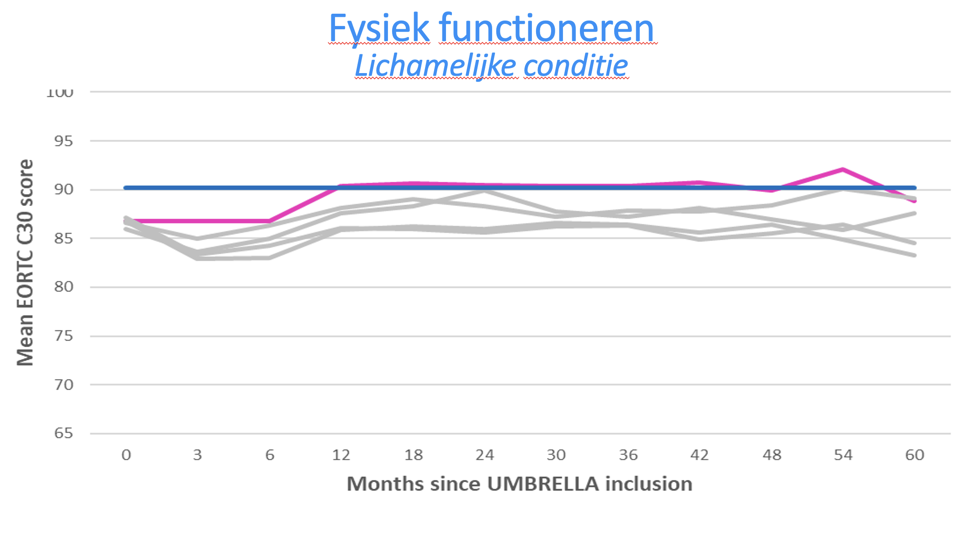
Terugkoppeling regiorapportages IKNL

Slide 41
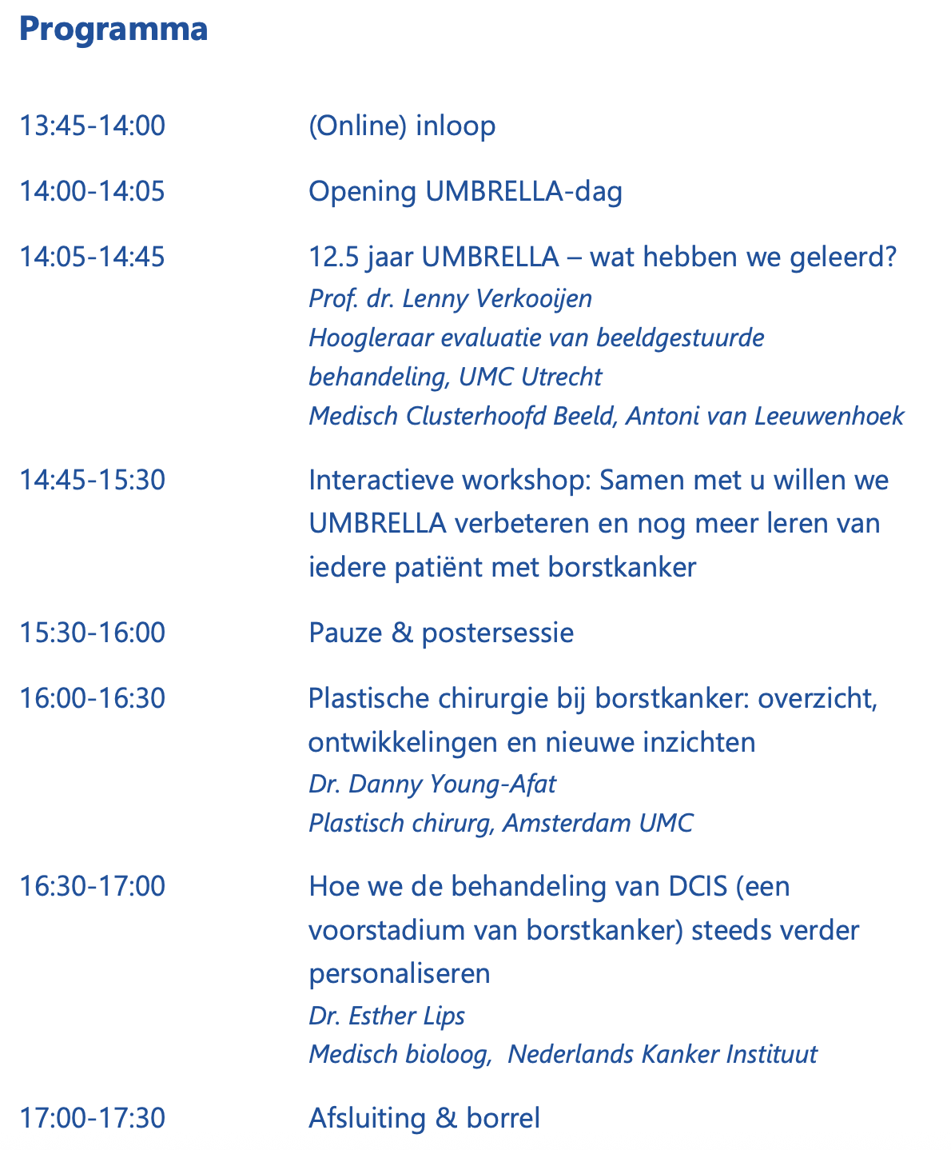

Slide 42
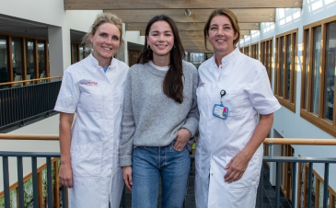

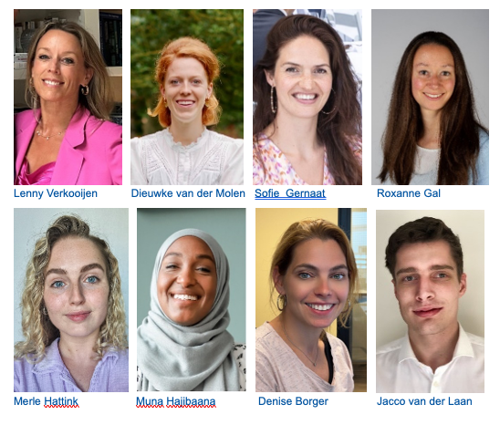
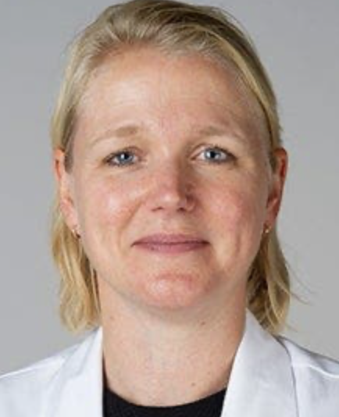


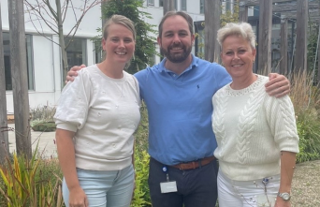
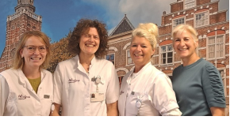

Femke van der Leij
Sharminii Jaya -Prakason

